Slide 1
8.1.3 Lineární obal konečné množiny vektorů

Slide 2
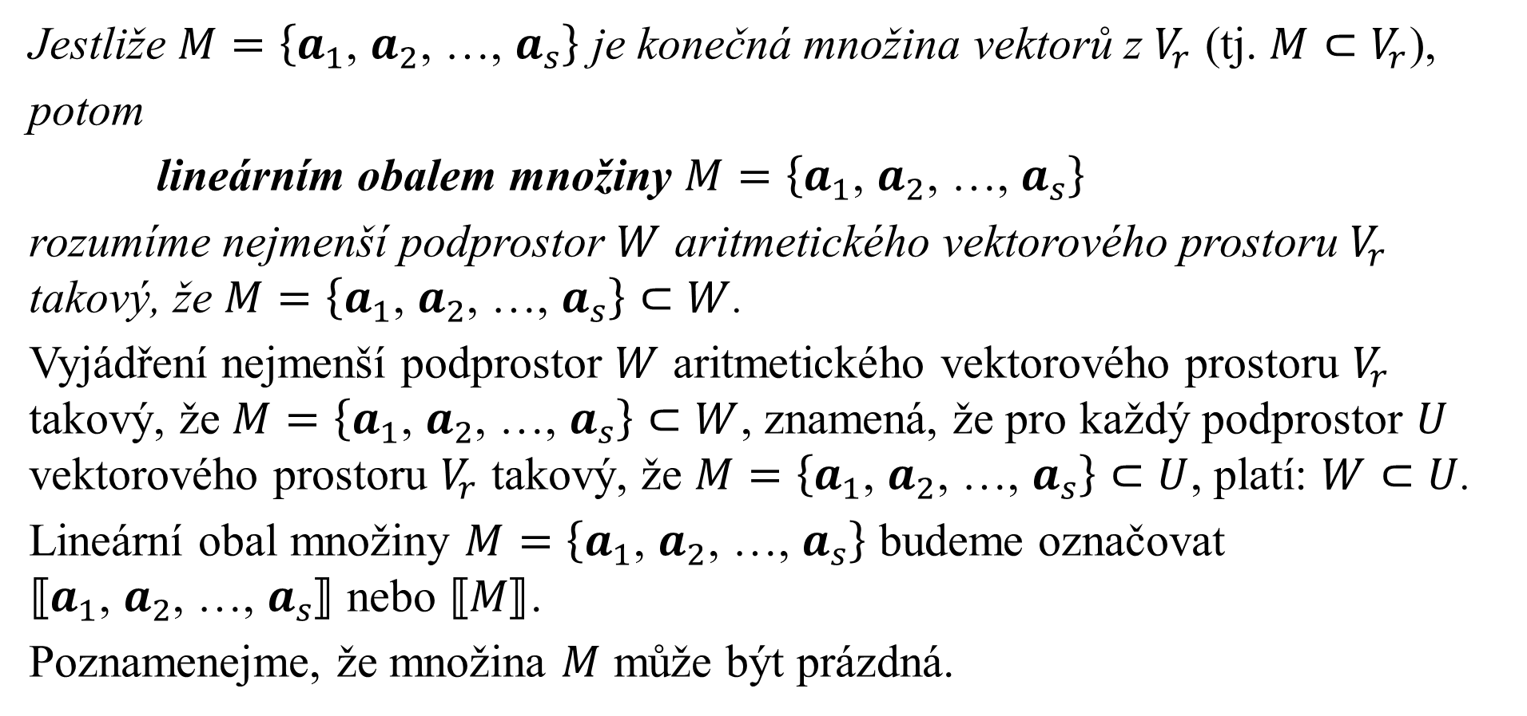
Lineární obal konečné množiny vektorů
Jestliže $M=\left\{a_{1}\text{, }a_{2}\text{, …, }a_{s}\right\}$ je konečná množina vektorů z $V_{r}$ (tj. $M⊂V_{r}$),
potom
lineárním obalem množiny $M=\left\{a_{1}\text{, }a_{2}\text{, …, }a_{s}\right\}$
rozumíme nejmenší podprostor $W$ aritmetického vektorového prostoru $V_{r}$ takový, že $M=\left\{a_{1}\text{, }a_{2}\text{, …, }a_{s}\right\}⊂W$.
Vyjádření nejmenší podprostor $W$ aritmetického vektorového prostoru $V_{r}$ takový, že $M=\left\{a_{1}\text{, }a_{2}\text{, …, }a_{s}\right\}⊂W$, znamená, že pro každý podprostor $U$ vektorového prostoru $V_{r}$ takový, že $M=\left\{a_{1}\text{, }a_{2}\text{, …, }a_{s}\right\}⊂U$, platí: $W⊂U$.
Lineární obal množiny $M=\left\{a_{1}\text{, }a_{2}\text{, …, }a_{s}\right\}$ budeme označovat
$⟦a_{1}\text{, }a_{2}\text{, …, }a_{s}⟧$ nebo $⟦M⟧$.
Poznamenejme, že množina $M$ může být prázdná.

Slide 3
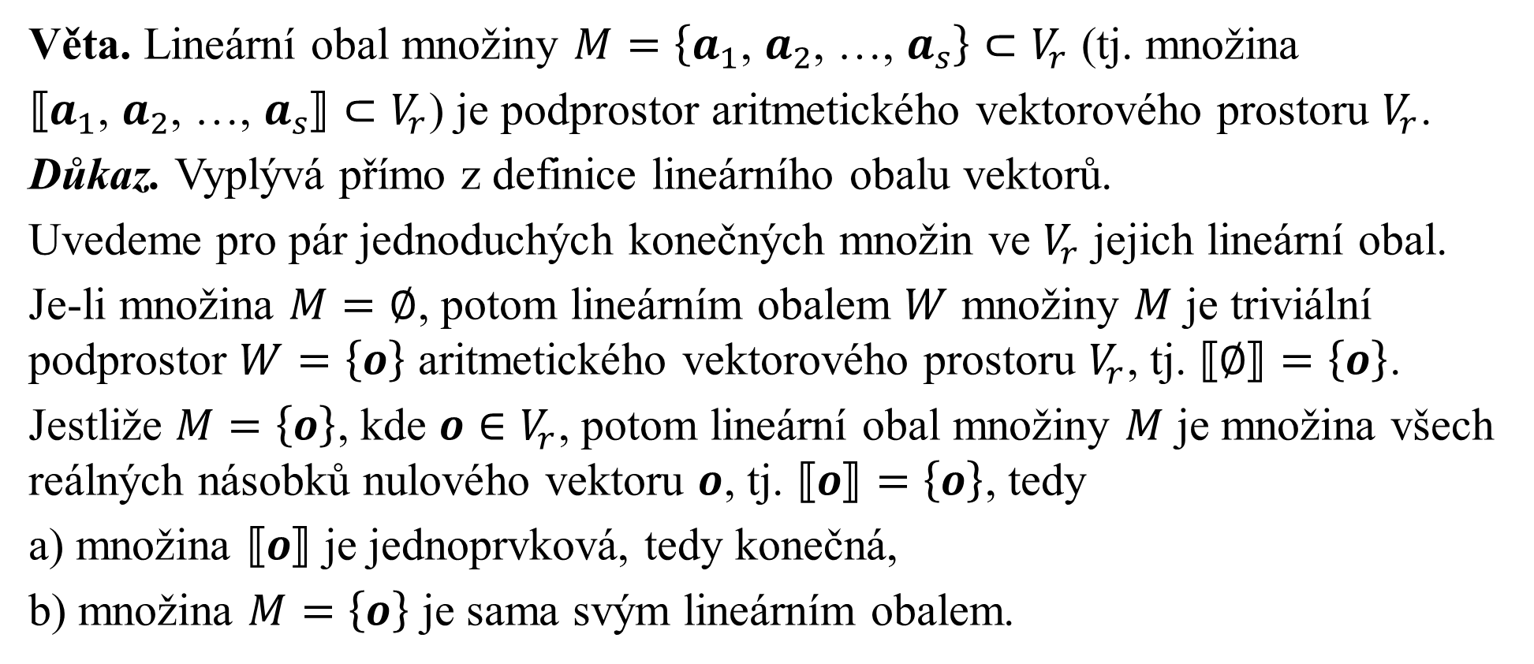
Lineární obal konečné množiny vektorů
Věta. Lineární obal množiny $M=\left\{a_{1}\text{, }a_{2}\text{, …, }a_{s}\right\}⊂V_{r}$ (tj. množina
$⟦a_{1}\text{, }a_{2}\text{, …, }a_{s}⟧⊂V_{r}$) je podprostor aritmetického vektorového prostoru $V_{r}$.
Důkaz. Vyplývá přímo z definice lineárního obalu vektorů.
Uvedeme pro pár jednoduchých konečných množin ve $V_{r}$ jejich lineární obal.
Je-li množina $M=∅$, potom lineárním obalem $W$ množiny $M$ je triviální podprostor $W=\left\{o\right\}$ aritmetického vektorového prostoru $V_{r}$, tj. $⟦∅⟧=\left\{o\right\}$.
Jestliže $M=\left\{o\right\}$, kde $o∈V_{r}$, potom lineární obal množiny $M$ je množina všech reálných násobků nulového vektoru $o$, tj. $⟦o⟧=\left\{o\right\}$, tedy
a) množina $⟦o⟧$ je jednoprvková, tedy konečná,
b) množina $M=\left\{o\right\}$ je sama svým lineárním obalem.

Slide 4
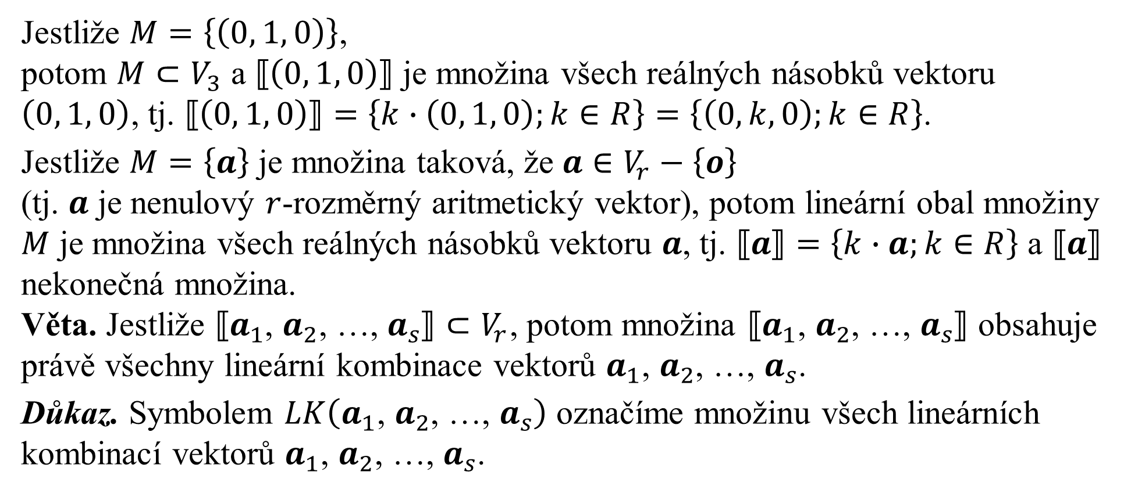
Lineární obal konečné množiny vektorů
Jestliže $M=\left\{\left(0, 1, 0\right)\right\}$,
potom $M⊂V_{3}$ a $⟦\left(0, 1, 0\right)⟧$ je množina všech reálných násobků vektoru $\left(0, 1, 0\right)$, tj. $⟦\left(0, 1, 0\right)⟧=\left\{k∙\left(0, 1, 0\right);k∈R\right\}=\left\{\left(0, k, 0\right);k∈R\right\}$.
Jestliže $M=\left\{a\right\}$ je množina taková, že $a∈V_{r}−\left\{o\right\}$
(tj. $a$ je nenulový $r$-rozměrný aritmetický vektor), potom lineární obal množiny $M$ je množina všech reálných násobků vektoru $a$, tj. $⟦a⟧=\left\{k∙a;k∈R\right\}$ a $⟦a⟧$ nekonečná množina.
Věta. Jestliže $⟦a_{1}\text{, }a_{2}\text{, …, }a_{s}⟧⊂V_{r}$, potom množina $⟦a_{1}\text{, }a_{2}\text{, …, }a_{s}⟧$ obsahuje právě všechny lineární kombinace vektorů $a_{1}\text{, }a_{2}\text{, …, }a_{s}$.
Důkaz. Symbolem $LK\left(a_{1}\text{, }a_{2}\text{, …, }a_{s}\right)$ označíme množinu všech lineárních kombinací vektorů $a_{1}\text{, }a_{2}\text{, …, }a_{s}$.

Slide 5
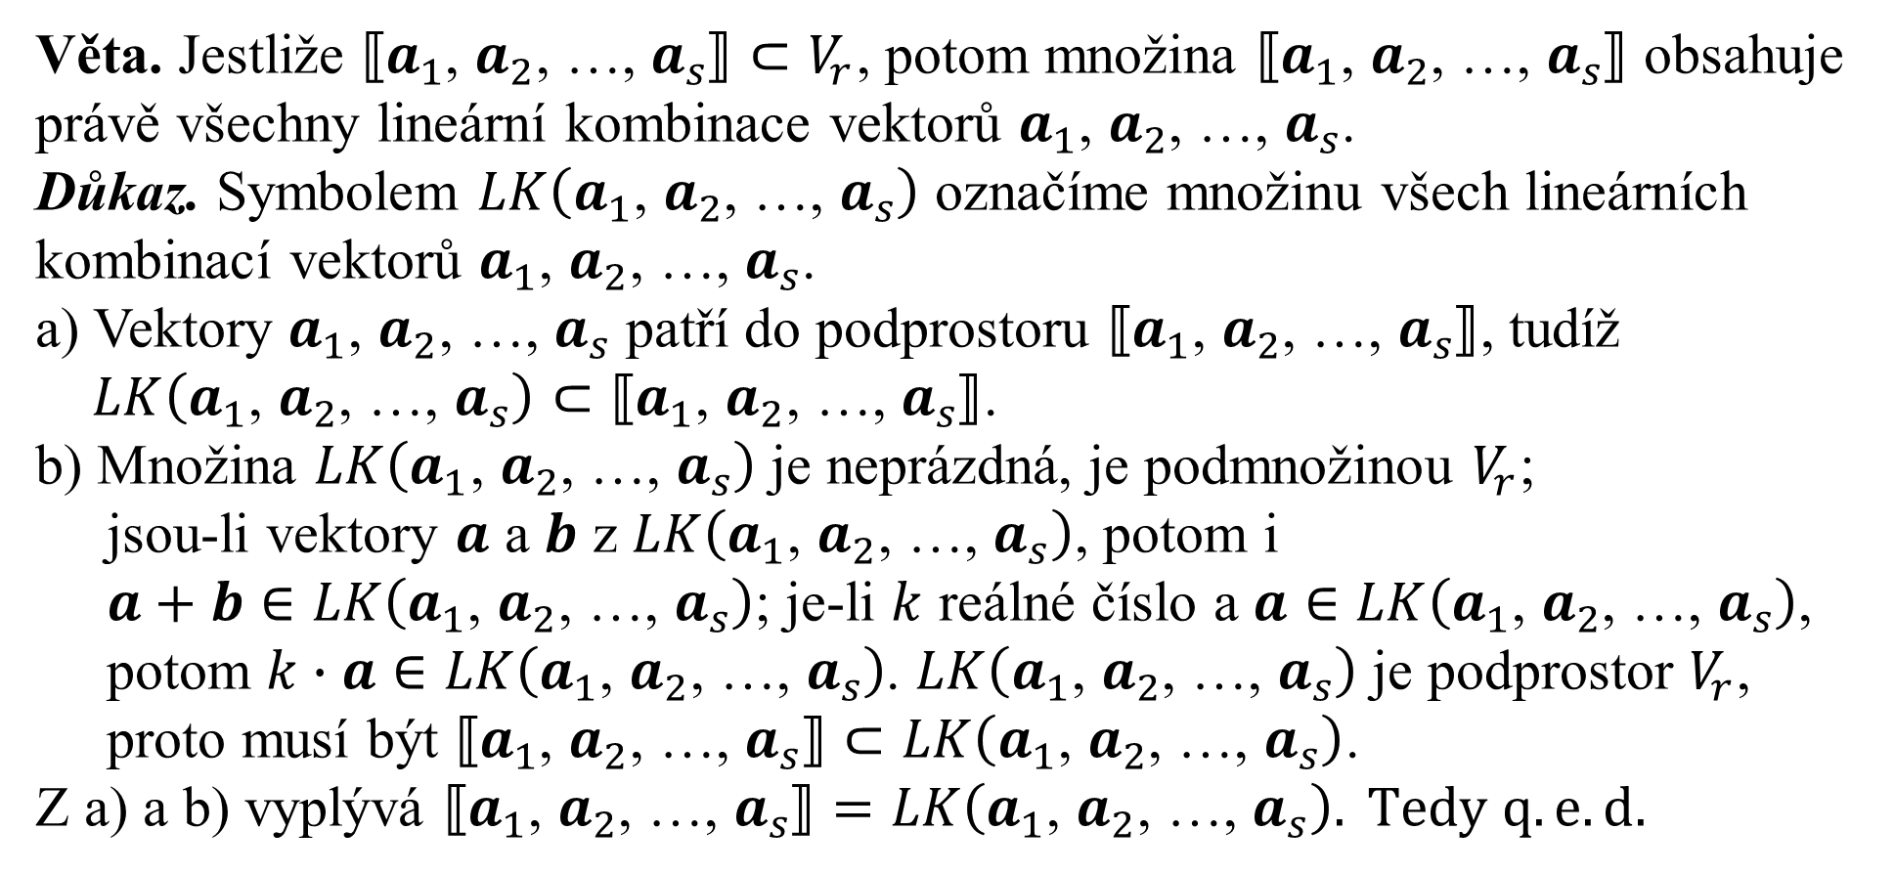
Lineární obal konečné množiny vektorů
Věta. Jestliže $⟦a_{1}\text{, }a_{2}\text{, …, }a_{s}⟧⊂V_{r}$, potom množina $⟦a_{1}\text{, }a_{2}\text{, …, }a_{s}⟧$ obsahuje právě všechny lineární kombinace vektorů $a_{1}\text{, }a_{2}\text{, …, }a_{s}$.
Důkaz. Symbolem $LK\left(a_{1}\text{, }a_{2}\text{, …, }a_{s}\right)$ označíme množinu všech lineárních kombinací vektorů $a_{1}\text{, }a_{2}\text{, …, }a_{s}$.
a) Vektory $a_{1}\text{, }a_{2}\text{, …, }a_{s}$ patří do podprostoru $⟦a_{1}\text{, }a_{2}\text{, …, }a_{s}⟧$, tudíž
$LK\left(a_{1}\text{, }a_{2}\text{, …, }a_{s}\right)⊂⟦a_{1}\text{, }a_{2}\text{, …, }a_{s}⟧$.
b) Množina $LK\left(a_{1}\text{, }a_{2}\text{, …, }a_{s}\right)$ je neprázdná, je podmnožinou $V_{r}$;
jsou-li vektory $a$ a $b$ z $LK\left(a_{1}\text{, }a_{2}\text{, …, }a_{s}\right)$, potom i
$a+b∈LK\left(a_{1}\text{, }a_{2}\text{, …, }a_{s}\right)$; je-li $k$ reálné číslo a $a∈LK\left(a_{1}\text{, }a_{2}\text{, …, }a_{s}\right)$,
potom $k∙a∈LK\left(a_{1}\text{, }a_{2}\text{, …, }a_{s}\right)$. $LK\left(a_{1}\text{, }a_{2}\text{, …, }a_{s}\right)$ je podprostor $V_{r}$,
proto musí být $⟦a_{1}\text{, }a_{2}\text{, …, }a_{s}⟧⊂LK\left(a_{1}\text{, }a_{2}\text{, …, }a_{s}\right)$.
Z a) a b) vyplývá $⟦a_{1}\text{, }a_{2}\text{, …, }a_{s}⟧=LK\left(a_{1}\text{, }a_{2}\text{, …, }a_{s}\right). Tedy q.e.d.$

Slide 6
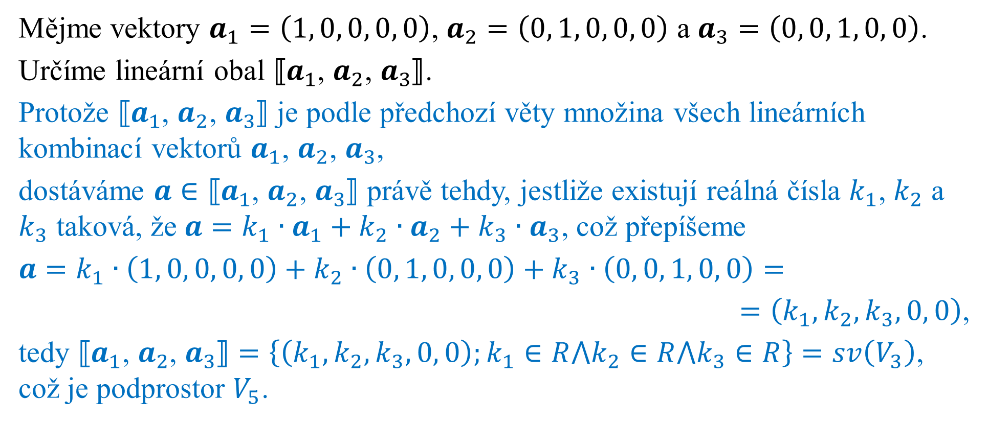
Příklad 1.
Mějme vektory $a_{1}=\left(1, 0, 0, 0, 0\right)$, $a_{2}=\left(0, 1, 0, 0, 0\right)$ a $a_{3}=\left(0, 0, 1, 0, 0\right)$.
Určíme lineární obal $⟦a_{1}\text{, }a_{2}\text{, }a_{3}⟧$.
Protože $⟦a_{1}\text{, }a_{2}\text{, }a_{3}⟧$ je podle předchozí věty množina všech lineárních kombinací vektorů $a_{1}\text{, }a_{2}\text{, }a_{3}$,
dostáváme $a∈⟦a_{1}\text{, }a_{2}\text{, }a_{3}⟧$ právě tehdy, jestliže existují reálná čísla $k_{1}$, $k_{2}$ a $k_{3}$ taková, že $a=k_{1}∙a_{1}+k_{2}∙a_{2}+k_{3}∙a_{3}$, což přepíšeme
$a=k_{1}∙\left(1, 0, 0, 0, 0\right)+k_{2}∙\left(0, 1, 0, 0, 0\right)+k_{3}∙\left(0, 0, 1, 0, 0\right)=$
$=\left(k_{1},k_{2},k_{3}, 0, 0\right)$,
tedy $⟦a_{1}\text{, }a_{2}\text{, }a_{3}⟧=\left\{\left(k_{1},k_{2},k_{3}, 0, 0\right);k_{1}∈R⋀k_{2}∈R⋀k_{3}∈R\right\}=sv\left(V_{3}\right)$, což je podprostor $V_{5}$.

Slide 7
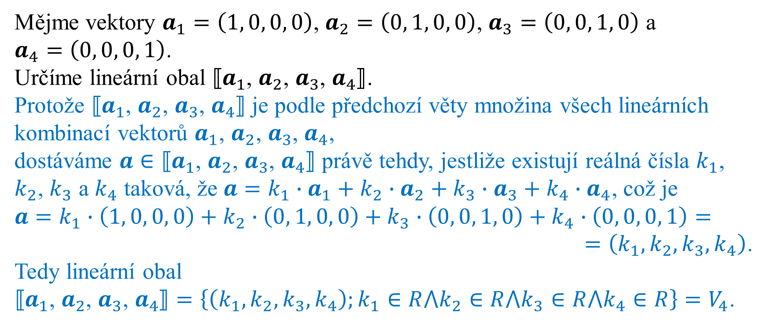
Příklad 2.
Mějme vektory $a_{1}=\left(1, 0, 0, 0\right)$, $a_{2}=\left(0, 1, 0, 0\right)$, $a_{3}=\left(0, 0, 1, 0\right)$ a
$a_{4}=\left(0, 0, 0, 1\right)$.
Určíme lineární obal $⟦a_{1}\text{, }a_{2}\text{, }a_{3}\text{, }a_{4}⟧$.
Protože $⟦a_{1}\text{, }a_{2}\text{, }a_{3}\text{, }a_{4}⟧$ je podle předchozí věty množina všech lineárních kombinací vektorů $a_{1}\text{, }a_{2}\text{, }a_{3}$, $a_{4}$,
dostáváme $a∈⟦a_{1}\text{, }a_{2}\text{, }a_{3}\text{, }a_{4}⟧$ právě tehdy, jestliže existují reálná čísla $k_{1}$, $k_{2}$, $k_{3}$ a $k_{4}$ taková, že $a=k_{1}∙a_{1}+k_{2}∙a_{2}+k_{3}∙a_{3}+k_{4}∙a_{4}$, což je
$a=k_{1}∙\left(1, 0, 0, 0\right)+k_{2}∙\left(0, 1, 0, 0\right)+k_{3}∙\left(0, 0, 1, 0\right)+k_{4}∙\left(0, 0, 0, 1\right)=$
$=\left(k_{1},k_{2},k_{3},k_{4}\right)$.
Tedy lineární obal
$⟦a_{1}\text{, }a_{2}\text{, }a_{3}\text{, }a_{4}⟧=\left\{\left(k_{1},k_{2},k_{3},k_{4}\right);k_{1}∈R⋀k_{2}∈R⋀k_{3}∈R⋀k_{4}∈R\right\}=V_{4}$.

Slide 8
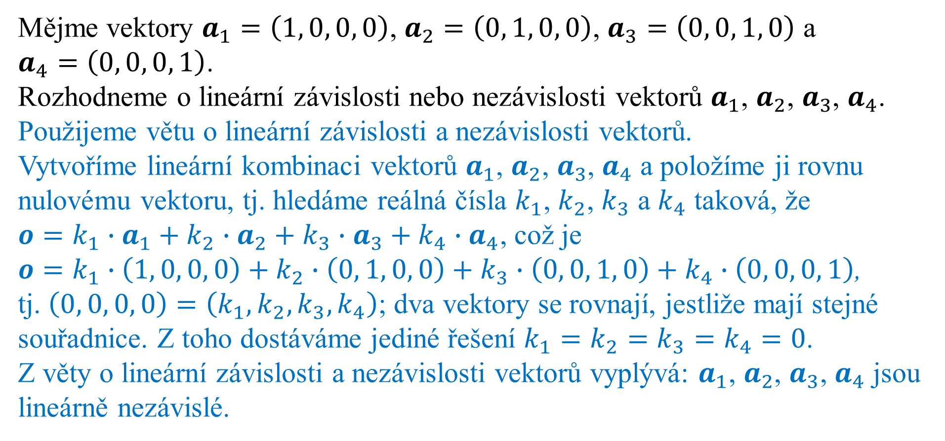
Příklad 3.
Mějme vektory $a_{1}=\left(1, 0, 0, 0\right)$, $a_{2}=\left(0, 1, 0, 0\right)$, $a_{3}=\left(0, 0, 1, 0\right)$ a
$a_{4}=\left(0, 0, 0, 1\right)$.
Rozhodneme o lineární závislosti nebo nezávislosti vektorů $a_{1}\text{, }a_{2}\text{, }a_{3}$, $a_{4}$.
Použijeme větu o lineární závislosti a nezávislosti vektorů.
Vytvoříme lineární kombinaci vektorů $a_{1}\text{, }a_{2}\text{, }a_{3}$, $a_{4}$ a položíme ji rovnu
nulovému vektoru, tj. hledáme reálná čísla $k_{1}$, $k_{2}$, $k_{3}$ a $k_{4}$ taková, že
$o=k_{1}∙a_{1}+k_{2}∙a_{2}+k_{3}∙a_{3}+k_{4}∙a_{4}$, což je
$o=k_{1}∙\left(1, 0, 0, 0\right)+k_{2}∙\left(0, 1, 0, 0\right)+k_{3}∙\left(0, 0, 1, 0\right)+k_{4}∙\left(0, 0, 0, 1\right)$,
tj. $\left(0, 0, 0, 0\right)=\left(k_{1},k_{2},k_{3},k_{4}\right)$; dva vektory se rovnají, jestliže mají stejné souřadnice. Z toho dostáváme jediné řešení $k_{1}=k_{2}=k_{3}=k_{4}=0$.
Z věty o lineární závislosti a nezávislosti vektorů vyplývá: $a_{1}\text{, }a_{2}\text{, }a_{3}$, $a_{4}$ jsou lineárně nezávislé.

Slide 9
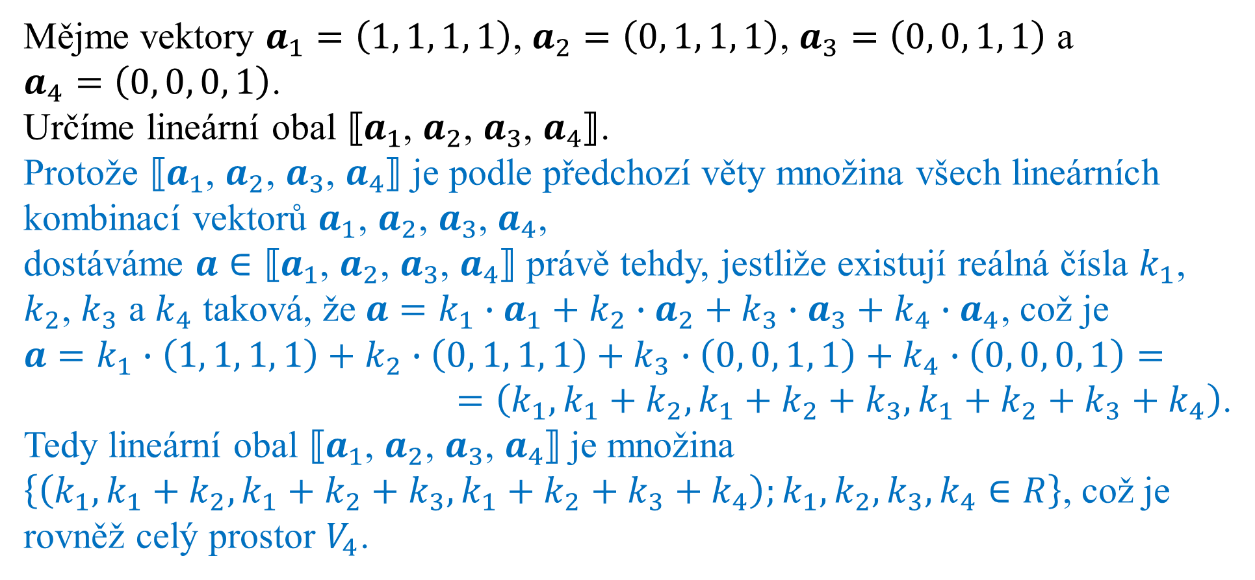
Příklad 4.
Mějme vektory $a_{1}=\left(1, 1, 1, 1\right)$, $a_{2}=\left(0, 1, 1, 1\right)$, $a_{3}=\left(0, 0, 1, 1\right)$ a
$a_{4}=\left(0, 0, 0, 1\right)$.
Určíme lineární obal $⟦a_{1}\text{, }a_{2}\text{, }a_{3}\text{, }a_{4}⟧$.
Protože $⟦a_{1}\text{, }a_{2}\text{, }a_{3}\text{, }a_{4}⟧$ je podle předchozí věty množina všech lineárních kombinací vektorů $a_{1}\text{, }a_{2}\text{, }a_{3}$, $a_{4}$,
dostáváme $a∈⟦a_{1}\text{, }a_{2}\text{, }a_{3}\text{, }a_{4}⟧$ právě tehdy, jestliže existují reálná čísla $k_{1}$, $k_{2}$, $k_{3}$ a $k_{4}$ taková, že $a=k_{1}∙a_{1}+k_{2}∙a_{2}+k_{3}∙a_{3}+k_{4}∙a_{4}$, což je
$a=k_{1}∙\left(1, 1, 1, 1\right)+k_{2}∙\left(0, 1, 1, 1\right)+k_{3}∙\left(0, 0, 1, 1\right)+k_{4}∙\left(0, 0, 0, 1\right)=$
$=\left(k_{1},k_{1}+k_{2},k_{1}+k_{2}+k_{3},k_{1}+k_{2}+k_{3}+k_{4}\right)$.
Tedy lineární obal $⟦a_{1}\text{, }a_{2}\text{, }a_{3}\text{, }a_{4}⟧$ je množina
$\left\{\left(k_{1},k_{1}+k_{2},k_{1}+k_{2}+k_{3},k_{1}+k_{2}+k_{3}+k_{4}\right);k_{1},k_{2},k_{3},k_{4}∈R\right\}$, což je rovněž celý prostor $V_{4}$.

Slide 10
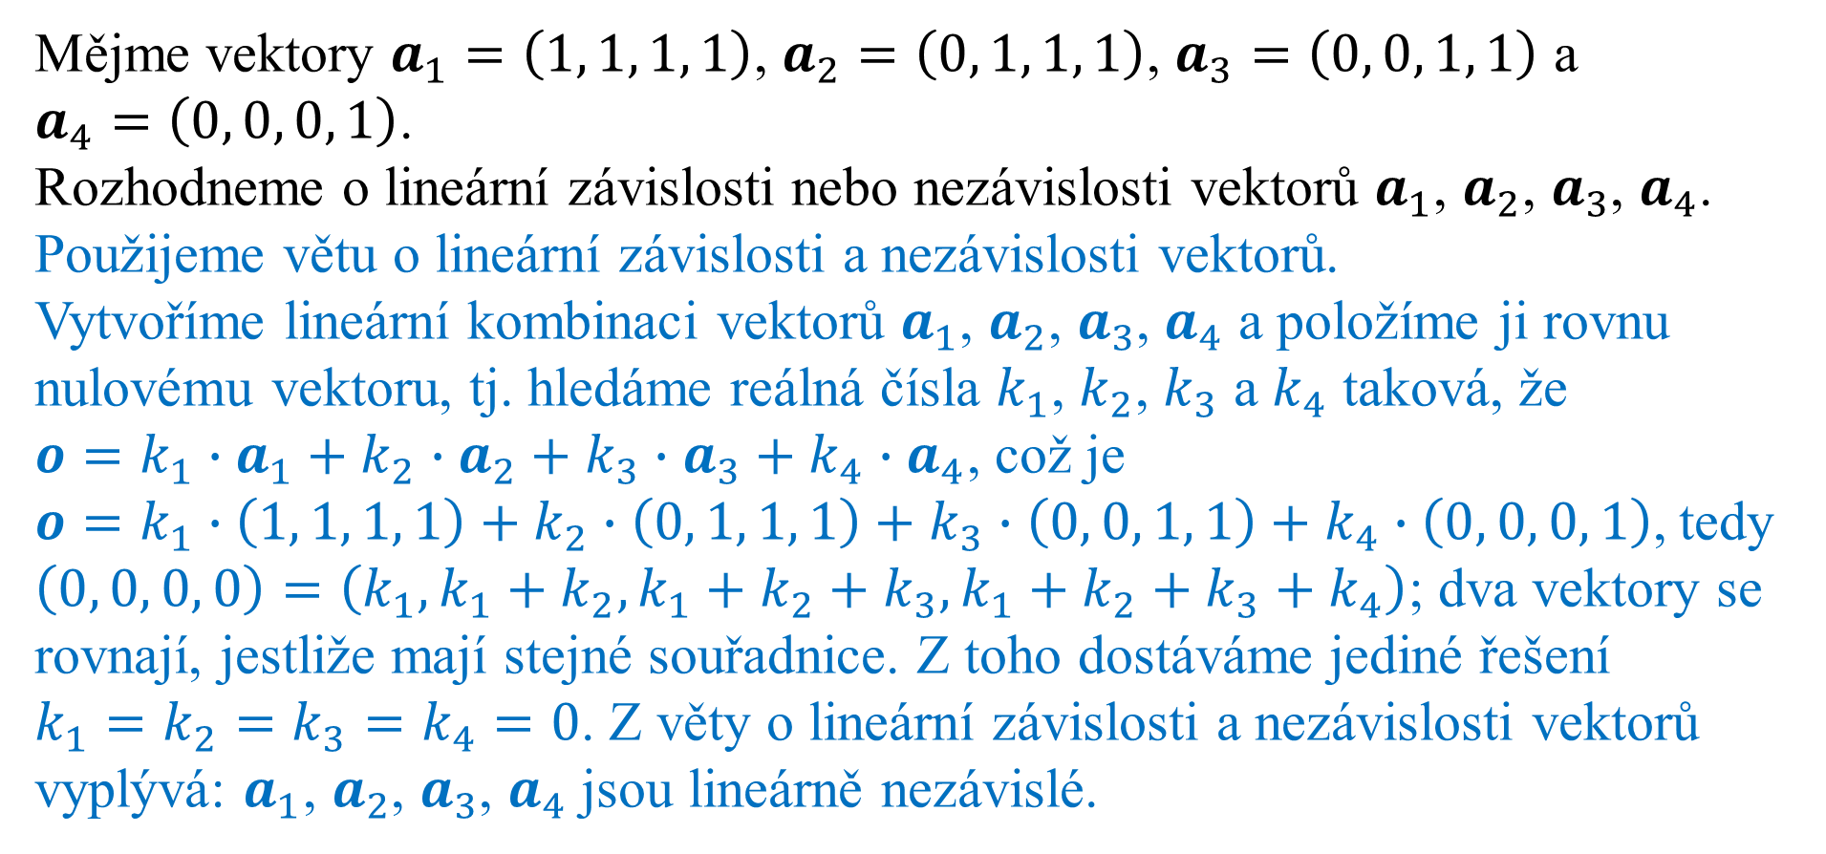
Příklad 5.
Mějme vektory $a_{1}=\left(1, 1, 1, 1\right)$, $a_{2}=\left(0, 1, 1, 1\right)$, $a_{3}=\left(0, 0, 1, 1\right)$ a
$a_{4}=\left(0, 0, 0, 1\right)$.
Rozhodneme o lineární závislosti nebo nezávislosti vektorů $a_{1}\text{, }a_{2}\text{, }a_{3}$, $a_{4}$.
Použijeme větu o lineární závislosti a nezávislosti vektorů.
Vytvoříme lineární kombinaci vektorů $a_{1}\text{, }a_{2}\text{, }a_{3}$, $a_{4}$ a položíme ji rovnu
nulovému vektoru, tj. hledáme reálná čísla $k_{1}$, $k_{2}$, $k_{3}$ a $k_{4}$ taková, že
$o=k_{1}∙a_{1}+k_{2}∙a_{2}+k_{3}∙a_{3}+k_{4}∙a_{4}$, což je
$o=k_{1}∙\left(1, 1, 1, 1\right)+k_{2}∙\left(0, 1, 1, 1\right)+k_{3}∙\left(0, 0, 1, 1\right)+k_{4}∙\left(0, 0, 0, 1\right)$, tedy
$\left(0, 0, 0, 0\right)=\left(k_{1},k_{1}+k_{2},k_{1}+k_{2}+k_{3},k_{1}+k_{2}+k_{3}+k_{4}\right)$; dva vektory se
rovnají, jestliže mají stejné souřadnice. Z toho dostáváme jediné řešení
$k_{1}=k_{2}=k_{3}=k_{4}=0$. Z věty o lineární závislosti a nezávislosti vektorů
vyplývá: $a_{1}\text{, }a_{2}\text{, }a_{3}$, $a_{4}$ jsou lineárně nezávislé.

Slide 11
Děkuji za pozornost.

